Slide 1
Capítulo 14
Células de manufatura com uma estação
Seções:
1. Células operadas com uma estação
2. Células automatizadas com uma estação
3. Aplicações de células com uma estação
4. Análise de sistemas com uma estação

Slide 2
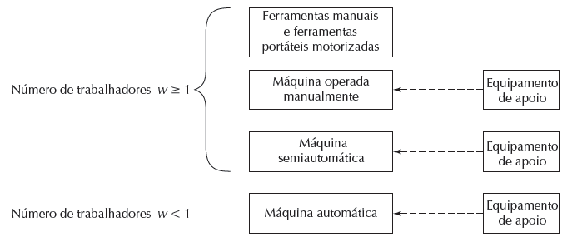
Classificação de células de manufatura com uma estação

Slide 3
Células de manufatura com uma estação
É o sistema de manufatura mais comum na indústria
A operação é independente das outras estações
Realiza operações de processamento ou montagem
Pode ser desenhada para:
  Produção de modelo único
  Produção de modelo em lote
  Produção de modelo misto
  Célula operada com uma estação

Slide 4
Célula operada com uma estação
Um trabalhador atendendo a uma máquina (modelo mais comum)
É o método de produção mais utilizado, principalmente na produção de peças individuais e de lotes
Razões para sua ampla adoção:
  Exige tempo mais curto para ser implementado
  Requer menor investimento de capital
  Tipicamente tem o menor custo por unidade produzida
  É o sistema mais flexível em relação a mudanças de tipo de peça ou produto

Slide 5
Exemplos de células operadas com uma estação
Um trabalhador operando uma máquina-ferramenta
  O trabalhador carrega e descarrega as peças e opera a máquina
  A máquina é operada manualmente
Um trabalhador operando uma máquina semiautomática
  O trabalhador carrega e descarrega a máquina e inicia o ciclo de trabalho
  A atenção do trabalhador não é necessária durante todo o ciclo de trabalho
Trabalhador usando ferramentas manuais ou ferramentas portáteis motorizadas

Slide 6
Variações de células operadas com uma estação
Dois (ou mais) trabalhadores necessários para operar a máquina
  Dois trabalhadores necessários para manipular forjas pesadas em uma prensa
  Um soldador e um ajustador em uma célula de soldagem a arco
Uma máquina de produção principal mais equipamento de apoio
  Equipamento de secagem para uma máquina de injeção operada manualmente
  Cinzéis utilizados em conjunto com martelo de forja para raspar rebarbas de peças fundidas

Slide 7
Células automatizadas com uma estação
Máquina de produção totalmente automatizada capaz de operar sem ser atendida por um período maior que um ciclo
O trabalhador não é necessário exceto para supervisão periódica
Motivos pelos quais é importante:
  Redução do custo de mão de obra
  É o sistema automatizado mais fácil e mais barato de implementar
  A taxa de produção é geralmente mais alta do que da célula operada
  É o primeiro passo em direção à implementação de um sistema automatizado multiestação

Slide 8
Facilitadores de células operadas sem assistência
Para produção de modelo único ou em lote:
  Operação programada para todas as etapas do ciclo
  Subsistema de armazenagem de peças
  Carregamento, descarregamento e transferência automáticos entre o subsistema de armazenagem de peças e a máquina
  Atenção periódica de um trabalhador para remoção dos itens acabados, recarregamento de peças brutas e outros cuidados com a máquina
  Dispositivos de segurança integrados para evitar operações autodestrutivas ou avarias nas peças processadas ou montadas

Slide 9
Facilitadores de células operadas sem assistência
Para a produção de modelos mistos
  Todos os facilitadores anteriores mais:
  Subsistema de identificação de trabalho:
    Identificação automática (por exemplo, código de barras) ou sensores que reconhecem características alternativas nas peças de partida
    Se as peças de partida forem idênticas, um subsistema de identificação da peça é desnecessário
Capacidade de baixar um programa para cada tipo de peça ou produto (programas preparados de antemão)
Capacidade de mudança de configuração rápida (quick setup)

Slide 10
Subsistema de armazenamento de peças e transferência automática de peças
Condições necessárias para a operação sem assistência
Dada uma capacidade = n_{p} de peças no subsistema de armazenagem, a célula pode teoricamente operar por um tempo
UT = n_{p}T_{c}
no qual UT = tempo de operação sem assistência
Na realidade, o tempo de operação sem assistência será menor do que UT porque o trabalhador precisa de tempo para descarregar as peças terminadas e carregar as peças de partida no subsistema de armazenagem

Slide 11
Capacidade de armazenagem de peças
Objetivos típicos na definição da capacidade desejada de armazenagem de peças n_{p}:
  Tornar n_{p}T_{c} = intervalo de tempo fixo que permita a um trabalhador atender várias máquinas
  Tornar n_{p}T_{c} = tempo entre mudanças programadas de ferramentas
  Tornar n_{p}T_{c} = um turno completo
  Tornar n_{p}T_{c} = operação notuna (“operação com luzes apagadas”)

Slide 12
Capacidade de armazenagem de uma peça
Exemplo: trocador automático de paletes de duas posições (APC)
Sem o trocador de paletes, os elementos do ciclo de trabalho de carga/descarga e processamento teriam de ser realizados em sequência
T_{c} = T_{m} + T_{s}
onde T_{m} = tempo de processamento da máquina e T_{s} = tempo de serviço do trabalhador
Com o trocador de paletes, elementos do ciclo de trabalho podem ser realizados simultaneamente
T_{c} = Max{T_{m}, T_{s}} + T_{r}
onde T_{r} = tempo de reposicionamento do trocador de paletes

Slide 13
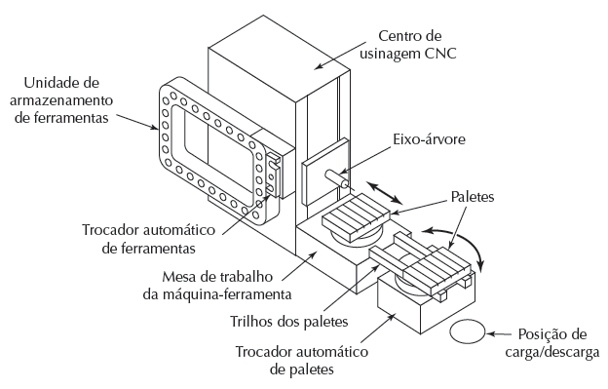
Centro de usinagem CNC com trocador automático de paletes – armazena uma peça

Slide 14
Capacidade de armazenagem maior do que um
Cinco categorias:
Carros industriais
Veículos guiados automaticamente
Monovias e outros veículos guiados por trilhos
Transportadores
Guindastes e guinchos

Slide 15
Veículos industriais
Centros de usinagem:
  Vários projetos de subsistemas de armazenagem de peças conectados por interface a um trocador automático de palete (ou outro mecanismo de transferência automatizado)
Centros de torneamento:
  Interface de robô industrial com carrossel de peças
Moldagem plástica por injeção:
O alimentador contém composto de moldagem suficiente para a operação não assistida
Estampagem em chapas de metal:
O material de partida é um rolo de folhas de metal

Slide 16
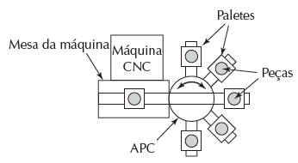
Capacidade de armazenagem maior do que um
Trocador automático de palete com suportes de palete arranjados radialmente, capacidade de armazenagem de peças = 5

Slide 17
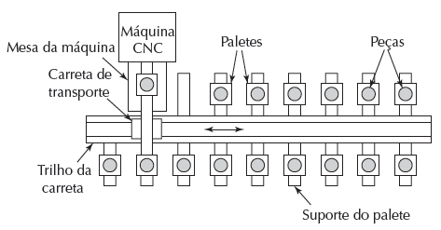
Capacidade de armazenagem maior do que um
Centro de usinagem e sistema de carretas de transporte em linha com suportes de palete ao longo do comprimento, capacidade de armazenagem de peças = 16

Slide 18
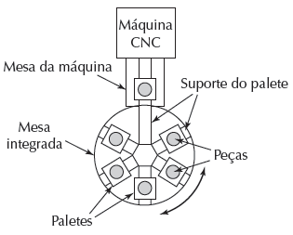
Capacidade de armazenagem maior do que um
Centro de usinagem com paletes contidos na mesa integrada, capacidade de armazenagem de peças = 6

Slide 19
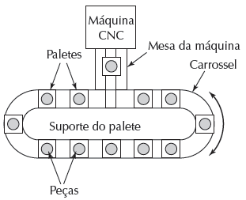
Capacidade de armazenagem maior do que um
Centro de usinagem e carrossel de armazenagem de peças, com peças carregadas no paletes, capacidade de armazenagem de peças = 12

Slide 20
Aplicações de células operadas com uma estação
Centro de usinagem CNC com trabalhador para carregar/descarregar peças
Centro de torneamento CNC com trabalhador para carregar/descarregar peças
Agrupamento de dois centros de torneamento CNC compartilhando o mesmo trabalhador para carregar/descarregar
Máquina de moldagem de injeção plástica em ciclo semiautomático, com trabalhador para remover o moldado, as rebarbas e o sistema de rodízio
Estação de montagem de produtos eletrônicos com um trabalhador que coloca componentes em placas de circuito impresso
Prensa de estampagem, com um trabalhador que carrega a chapa e descarrega a estampa a cada ciclo

Slide 21
Aplicações de células automatizadas com uma estação
Centro de usinagem CNC com trocador automático de paletes e subsistema de armazenagem de peças
Centro de torneamento CNC com robô e carrossel de armazenagem de peças
Agrupamento de dez centros de torneamento CNC, cada um com robô e carrossel de armazenagem de peças partilhando um trabalhador para carregar e descarregar os carrosséis
Máquina de moldagem por injeção de plástico em ciclo automático com braço robótico para descarregar o moldado, jito e sistema de rodízio
Estação de trabalho com máquina de inserção automatizada de componentes eletrônicos em placas de circuito impresso
Prensa de estampagem de peças a partir de uma bobina longa

Slide 22
Centro de usinagem CNC
Máquina-ferramenta capaz de realizar em uma peça múltiplas operações de usinagem utilizando ferramentas rotativas, com apenas uma preparação sob controle de programa NC
Operações típicas: fresamento, furação e operações correlatas
Características típicas para redução do tempo não produtivo:
  Trocador automático de ferramenta
  Posicionador automático de peças
  Trocador automático de paletes

Slide 23
Centro de torneamento CNC
Máquina-ferramenta capaz de desempenhar várias funções em uma peça cilíndrica com apenas uma preparação com controle NC
Operações típicas:
  Torneamento e operações correlatas, por exemplo, torneamento de contornos
  Perfurações e operações correlatas ao longo do eixo de rotação da peça

Slide 24
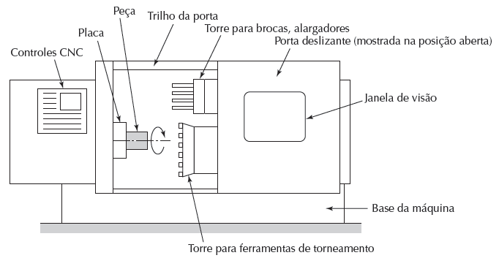
Centro de usinagem CNC horizontal

Slide 25
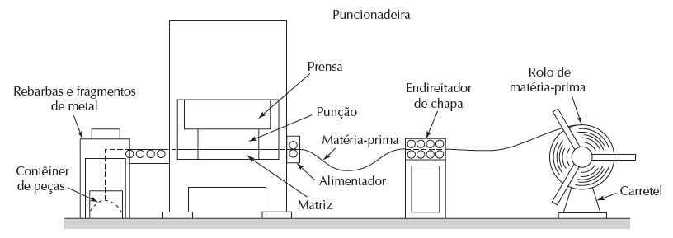
Prensa de estampagem automatizada
Prensa de estampagem em ciclo automático produzindo peças a partir de uma bobina de metal laminado

Slide 26
Centro de usinagem e torneamento CNC
Máquina-ferramenta capaz de realizar várias operações, seja com ferramentas de torneamento de ponta única, ou com cortadores rotativos, com uma única preparação e controle NC
Operações típicas:
  Torneamento, usinagem, perfuração e operações correlatas
Característica facilitadora:
  Capacidade de controlar a posição do eixo c além dos eixos x e y (nos centros de torneamento o controle limita-se aos eixos x e y)

Slide 27
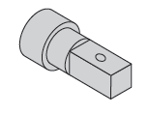
Peça com características de usinagem-torneamento
Exemplo de peça com superfícies torneadas, fresadas e furadas

Slide 28
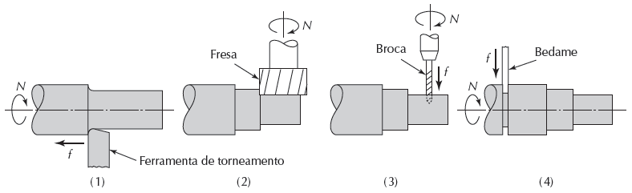
Sequência de operações de um centro de usinagem e torneamento para um exemplo de peça
(1) tornear diâmetro menor; (2) entalhar plano com peça em posição angular programada, quatro posições para seção transversal quadrada; (3) usinar furo com peça em posição angular programada; e (4) cortar a peça usinada

